Slide 1
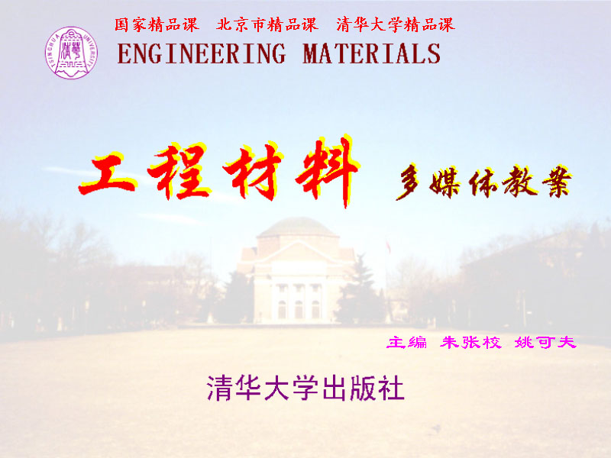
“十一五”国家级规划教材《工程材料》第5版配套课件
第5版
第4章

Slide 2

第4章 高分子材料
内容提要：
本章简要阐述常用工程塑料的性能特点及其应用。一般介绍合成纤维、橡胶的性能特点和用途。
学习目标：
熟悉常用工程塑料的特性及应用。
了解合成纤维、橡胶的性能特点和用途。

Slide 3
4.1 工程塑料
塑料 以有机合成树脂为主要组成的高分子材料。可在加热、加压条件下塑制成型，故称塑料。
塑料以有机合成树脂为基础，加入添加剂所组成。

Slide 4
4.1.1 塑料的组成
一、合成树脂
高分子化合物：如酚醛树脂、聚乙烯等，是塑料的主要组成，也起粘接剂作用。
二、添加剂
(1) 填料或增强材料 起增强作用。
(2) 固化剂 使树脂具有体型结构，成为较坚硬和稳定的塑料制品。
(3) 增塑剂 提高树脂可塑性和柔性。
(4) 稳定剂 防止塑料过早老化。

Slide 5
4.1.2 塑料的分类
一、按树脂的性质分类
1.热塑性塑料
加热时软化并熔融，可塑造成形，冷却后成型并保持既得形状，该过程可反复进行。
如：聚乙烯、聚丙烯、聚苯乙烯、聚酰胺(尼龙)、聚甲醛、聚碳酸脂等。
加工成形简便，具有较高的机械性能，但耐热性和刚度较低。

2.热固性塑料
初加热时软化，可塑造成形，但固化后再加热将不再软化,也不溶于溶剂。
如：酚醛树脂、环氧树脂、不饱和聚酯
耐热性高，受压不易变形，有一定强度和刚度，较脆。

Slide 6
二、按使用范围分类
1.通用塑料
应用范围广、生产量大的塑料品种。
聚氯乙烯、聚苯乙烯、聚烯烃、酚醛塑料和氨基塑料等，产量约占塑料总产量的四分之三以上。
2.工程塑料
综合工程性能(机械性能、耐热耐寒性能、耐蚀性和绝缘性能等)良好的各种塑料。
如聚甲醛、聚酰胺、聚碳酸酯和ABS等。
3.耐热塑料
能在较高温度（100 ℃～200 ℃）工作。
聚四氟乙烯、聚三氟氯乙烯、有机硅树脂、环氧树脂等。

Slide 7
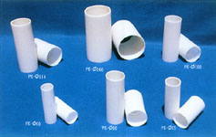
4.1.3 常用工程塑料
☆ 老师提示：重点内容
一、热塑性塑料
1.聚乙烯(PE)
由乙烯单体聚合而成。
●高压聚乙烯
相对分子质量、结晶度和密度较低，质地柔软。
制作塑料薄膜、软管和塑料瓶等。
●低压聚乙烯
质地刚硬，耐磨性、耐蚀
性及电绝缘性较好。
制造塑料管、板材、承载
不高的零件，如齿轮、轴承。
聚乙烯管

Slide 8
2.聚丙烯(PP)
由丙烯单体聚合而成。
●刚性大, 强度、硬度和弹性高于聚乙烯。
●密度小，仅为0.90 g/cm³～0.91 g/cm³, 常用塑料中最轻。
●耐热性良好, 长期使用温度为100 ℃～110 ℃。
●优良的电绝缘性能和耐蚀性能，在常温下能耐酸、碱。
●聚丙烯的冲击韧性差，耐低温及抗老化性也差。

Slide 9
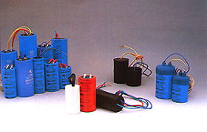
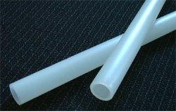
聚丙烯的应用
制作某些零部件，如法兰、齿轮、风扇叶轮、泵叶轮、把手及壳体等。
还可制作化工管道、容器、医疗器械等。
聚丙烯制成电容器外皮 聚丙烯管子

Slide 10
3.聚氯乙烯(PVC)
由乙炔和氯化氢合成氯乙烯，再聚合而成。
●硬质聚氯乙烯 具有较高的机械强度和较
好的耐蚀性。
制作化工、纺织等工业的废气排污排毒塔，气体、液体输送管、贮槽、离心泵、通风机和接头等。
●软质聚氯乙烯 增塑剂加入30%～40％时，制得软质聚氯乙烯，伸长率大，制品柔软，具有良好的耐蚀性和电绝缘性。
应用：制成薄膜，用于工业包装、农业育秧和日用雨衣、台布等，制作耐酸耐碱软管、导线绝缘层等。

Slide 11
4.聚苯乙烯(PS)
由苯乙烯单体聚合而成。
●刚度大、耐蚀性好、电绝缘性好。
●缺点是抗冲击性差，易脆裂、耐热性不高。
聚苯乙烯工程应用
制造纺织工业中的纱管、纱绽、线轴。
电子工业中的仪表零件、设备外壳。
化工中的储槽、管道、弯头。
车辆上的灯罩、透明窗。
电工绝缘材料等。

Slide 12
5.ABS塑料
ABS塑料是丙烯腈、丁二烯和苯乙烯的三元共聚物。
●具有“硬、韧、刚” 的特性，综合机械性能良好。
●尺寸稳定，容易电镀和易于成形。
●耐热性较好，在－40 ℃的低温下仍有一定的机械强度。

Slide 13
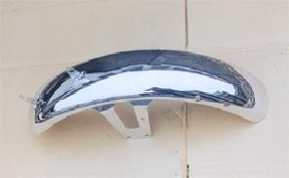
ABS塑料应用
制造齿轮、泵叶轮、轴承、把手、管道、储槽内衬、电机外壳、仪表盘、蓄电池槽、水箱外壳等。
在汽车零件上的应用发展很快，如作挡泥板、扶手、热空气调节导管、小轿车车身。
制作纺织器材、电讯器件。
摩托车挡泥板

Slide 14
6.聚酰胺(PA)
又称尼龙或锦纶, 二元胺与二元酸缩合而成，或由氨基酸脱水成内酰胺再聚合而得，有尼龙610、66、6等多个品种。
●良好的韧性，强度较高。
●具有优异的耐磨性和自润滑性能。
●耐蚀性好，如耐水、油、一般溶剂、许多化学药剂，抗霉、抗菌，无毒。
●成形性能好。

Slide 15
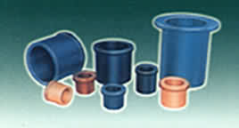
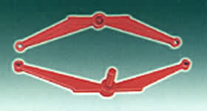
聚酰胺的应用
制造耐磨耐蚀零件，如轴承、齿轮、螺钉、螺母等。
尼龙轴套 尼龙拉杆

Slide 16
7.聚甲醛
具有优异的综合性能。
弹性模量和硬度较高。
抗蠕变性能好，韧性也好。
耐疲劳性能为热塑性工程塑料中最高的。
摩擦系数低而稳定，在干摩擦条件下耐磨性尤为突出。
耐有机溶剂的性能优良。
缺点：耐热性较差，收缩率较大。

Slide 17
聚甲醛工程应用
主要制作受摩擦的各种零件，例如轴承、齿轮、凸轮、辊子、阀杆等。
制造垫圈、垫片、法兰、弹簧。
各种仪表板和外壳。
化工容器、管道。
配电盘、线圈座。
农药喷雾器零件、塑料手表零件。

Slide 18
8.聚碳酸酯(PC)
聚碳酸酯誉称“透明金属”。
●具有优良的综合性能。冲击韧性和延性突出，在热塑性塑料中是最好的。弹性模量较高，不受温度的影响。
●抗蠕变性能好，尺寸稳定性高。
●透明度高，可染成各种颜色。
●吸水性小。
●绝缘性能优良，在10 ℃～130 ℃间介电常数和介质损耗近于不变。

Slide 19
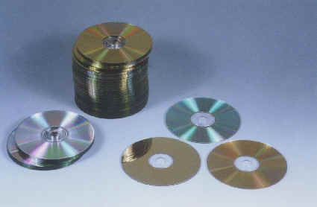
聚碳酸酯的应用
制造精密齿轮、蜗轮、蜗杆、齿条等。
电绝缘性能高，制造垫圈、垫片、套管、电容器等绝缘件，仪器仪表的外壳、护罩。
透明性好，制造光盘。
在航空及宇航工业中，是制造信号灯、挡风玻璃，座舱罩、帽盔等的重要材料。
光盘

Slide 20
9.氟塑料
氟塑料比其它塑料的优越性是：
●耐高、低温。
●耐腐蚀, 耐老化和电绝缘性能很好。
●吸水性和摩擦系数低。
聚四氟乙烯（F-4）俗称塑料王, 具有非常优良的耐高、低温性能。
缺点是强度低, 冷流性强。

Slide 21
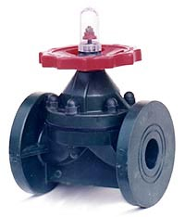
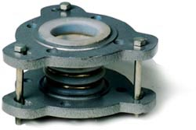
氟塑料的应用
制作减摩密封零件。
化工耐蚀零件与热交换器。
高频或潮湿条件下的绝缘材料。
氟塑料制隔膜阀 氟塑料制管道补偿器

Slide 22
10.聚砜
聚砜具有优良的耐热性、耐寒性、耐候性、抗蠕变性和尺寸稳定性。
机械强度高，尤其冲击韧性好。
可在-65℃～150℃温度区间长期使用。
耐酸、碱和有机溶剂，在水、潮湿空气中和高温下仍能保持高的介电性能。
能自熄、易电镀，透明。

Slide 23
聚砜应用
聚砜可用于高强度、耐热、抗蠕变的构件和电绝缘件。
聚芳砜经填充改性后，可用作高温轴承材料、自润滑材料、高温绝缘材料和超低温结构材料等。

Slide 24
11.聚甲基丙烯酸甲酯(PMMA)
即有机玻璃。
●有机玻璃的透明度比无机玻璃还高, 透光率达92%。
●密度只有无机玻璃的一半, 为1.18 g/cm³。
●机械性能比普通玻璃高得多(与温度有关)。

Slide 25
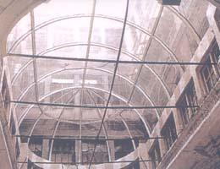
聚甲基丙烯酸甲酯应用
制造仪表护罩、外壳。
光学元件、透镜等。
有机玻璃顶棚

Slide 26
二、热固性塑料
1.酚醛塑料(PF)
由酚类和醛类缩聚合成酚醛树脂,再加入添加剂而制得。一般为热固性塑料。
●具有一定的机械强度和硬度, 耐磨性好。
●绝缘性良好, 耐热性较高，耐蚀性优良。
●缺点是性脆，不耐碱。

Slide 27
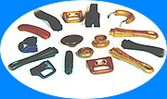

酚醛塑料的应用
制作插头、开关、电话机、仪表盒
汽车刹车片、内燃机曲轴皮带轮
纺织机和仪表中的无声齿轮
化工用耐酸泵日用用具
酚醛塑料制品

Slide 28
2.环氧塑料(EP)
环氧树脂加入固化剂后形成的热固性塑料。
●强度较高，韧性较好。
●尺寸稳定性高和耐久性好。
●具有优良的绝缘性能；耐热、耐寒。
●化学稳定性很高。
●成形工艺性能好。
●胶粘能力强，对各种材料都有很好的胶粘能力。

Slide 29

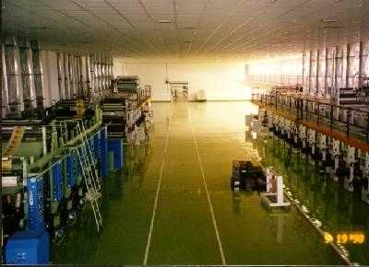
环氧塑料的应用
用于制作塑料模具、印刷线路板，灌封电器元件，配制飞机漆、油船漆、罐头涂料、胶粘剂。
环氧塑料导弹涂料 环氧塑料地面

Slide 30
4.2 合成纤维
合成纤维 以石油、天然气、煤和石灰石等为原料，经过提炼和化学反应合成高分子化合物，再经过熔融或溶解后纺丝制得的纤维。
●强度高、密度小、弹性好。
●耐磨、耐酸碱性好。
●不霉烂、不怕虫蛀等特点。
用作衣料等生活用品
用于汽车、飞机轮胎帘子线
渔网、索桥、船缆、降落伞及绝缘布

Slide 31
4.2.1 合成纤维的生产方法
一、单体制备和聚合
原料:石油、天然气、煤和石灰石
单体制备：分馏、裂化和分离得到有机低分子化合物，如苯、乙烯、丙烯、苯酚等。
聚合：在一定温度、压力和催化剂作用下，聚合成高聚物，又称成纤高聚物。

Slide 32
二、纺丝
将成纤高聚物的熔体或浓溶液, 用纺丝泵连续从喷丝头的毛细孔中挤出，成为细流。
在空气、水或特定的凝固溶中固化成为初生纤维。
合成纤维的纺丝方法有两大类：
熔体纺丝法
溶液纺丝法

Slide 33
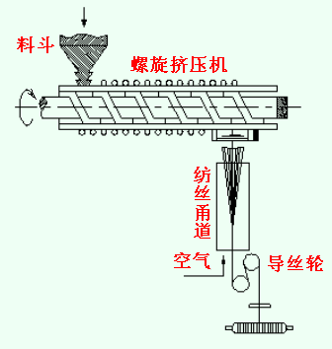
熔体纺丝法
螺杆挤压机中熔融的原料从喷丝板的毛细孔中压出成为细流。
在纺丝甬道中冷却成形。

Slide 34
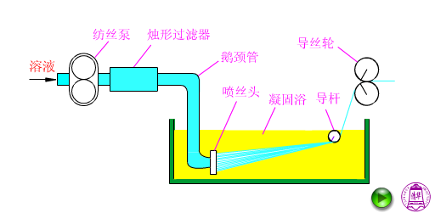
溶液纺丝法
按凝固方式分：湿法纺丝、干法纺丝
湿法纺丝
纺丝溶液从喷丝头毛细孔中挤出，溶液细流进入到凝固浴。
高聚物在凝固浴中析出形成初生纤维。

Slide 35
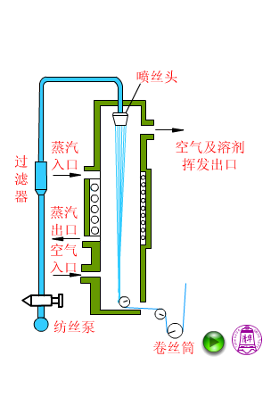
干法纺丝
从喷丝头毛细孔中挤出纺丝溶液细流在热空气作用下溶剂快速挥发。
溶液细流浓缩并固化，在卷绕张力作用下变细成为初生纤维。

Slide 36
三、后加工
纺丝成形后的初生纤维结构不完善，物理、机械性能较差，如强度低、尺寸稳定性差，不能直接用于纺织加工，必须经过一系列的后加工。
后加工主要的工序是：
拉伸
热定型

Slide 37
4.2.2 常用合成纤维
合成纤维主要有：
涤纶 锦纶
腈纶 维纶
丙纶 氯纶
其中最主要的是涤纶、锦纶和腈纶三个品种，它们的产品占合成纤维总产量的90％以上。

Slide 38
一、涤纶
化学名称为聚酯纤维，商品名称为涤纶或的确良，由对苯二甲酸乙二酯抽丝制成。
1.特点
●弹性好，弹性模量大，不易变形，强度高，抗冲击性能高。
●耐磨性好，耐光性、化学稳定性和电绝缘性也较好。
●不发霉，不虫蛀。
●缺点:吸水性差、染色性差、不透气、易起静电，吸附灰尘，不宜暴晒。

Slide 39
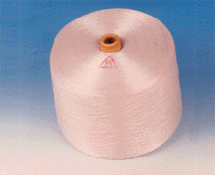
2.涤纶应用
纺织品材料：衣服、床单、窗帘。
广泛用于运输带、传动带、帆布、渔网、绳索、轮胎帘子线及电器绝缘材料等。
涤纶纤维

Slide 40
二、锦纶
化学名称为聚酰胺纤维，商品名称为锦纶或尼龙。由聚酰胺树脂抽丝制成，主要品种有锦纶6、锦纶66和锦纶1010等。
1.特点
●质轻、强度高。
●弹性和耐磨性好、良好的耐碱性和电绝缘性。
●耐酸、耐热、耐光性能较差。
●弹性模量低，容易变形，缺乏刚性。

Slide 41

2.锦纶应用
锦纶纤维多用于轮胎帘子线、降落伞、宇航飞行服、渔网、针织内衣、尼龙袜、手套等工农业及日常生活用品。
尼龙绳

Slide 42
三、腈纶
化学名为聚丙烯腈纤维，商品名为腈纶或奥纶。聚丙烯腈树脂经湿纺或干纺制成。
1.特点
●质轻，密度为1.14 g/cm³～1.17 g/cm³。
●柔软，保暖性好，犹如羊毛。
●不发霉，不虫蛀, 弹性好, 吸湿小，耐光性能特别好。
●缺点是耐磨性差，弹性不如羊毛，易在表面产生许多小球，不易脱落，易吸收尘土。

Slide 43
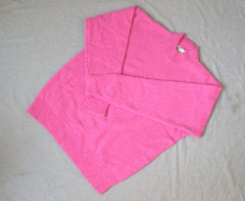
2.腈纶应用
制造毛线和膨体纱及室外用的帐蓬、幕布、船帆等织物。
与羊毛混纺，织成各种衣料。
腈纶毛衣

Slide 44
四、维纶
化学名聚乙烯醇纤维，商品名维尼纶或维纶。由聚乙烯醇树脂经混纺制成。
1.特点
●最大特点是吸湿性好，具有较高的强度。
●耐磨性、耐酸、碱腐蚀均较好。
●耐日晒、不发霉、不虫蛀，其纺织品柔软保暖，结实耐磨，穿着时没有闷气感觉，是一种很好的衣着原料。
2.应用
主要用作帆布、包装材料、输送带、背包、床单和窗帘等。

Slide 45
五、丙纶
化学名聚丙烯纤维，商品名丙纶。由丙烯的聚合物-聚丙烯制成。
1.特点
●质轻、强度大，密度只有0.91g/cm³，比腈纶还轻，能浮在水面上，是渔网的理想材料，也是军用蚊帐的好材料。
●丙纶耐磨性优良，吸湿性很小，还能耐酸、碱腐蚀。用丙纶制的织物，易洗快干，经久耐用。

Slide 46
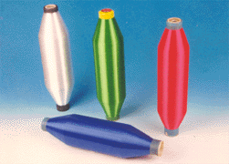
2.丙纶应用
制作衣料、毛毯、地毯、工作服。
制作包装薄膜、降落伞。
医用纱布和手术衣等。
丙纶纤维

Slide 47
六、氯纶
化学名称为聚氯乙烯纤维，商品名称为氯纶。由聚氯乙烯树脂制成。
1.特点
●保暖性好。
●遇火不易燃烧。
●化学稳定性好，能耐强酸和强碱。
●弹性、耐磨性、耐水性和电绝缘性均好。
●能耐日光照射，不霉烂，不虫蛀。
●缺点是耐热性差，热水中收缩率大。
2.应用
用作化工防腐和防火衣着的用品，以及绝缘布、窗帘、地毯、渔网、绳索等。
氯纶的保暖性好，静电作用强，可做贴身内衣。

Slide 48
七、氨纶
化学名称为聚氨酯纤维，商品名称为氨纶。由聚酯、芳香族二异氰酸酯聚合，用脂肪族二胺交联而成。
1.特点
●高弹性。伸长600%～750%时，回弹率达95％以上。
2.应用
用作运动衣、游泳衣。与涤纶混纺后，制作夏季衣服。

Slide 49
4.3 合成橡胶
橡胶 具有极高弹性的高分子材料。
●性能特点
弹性变形量可达100％～1000％，而且回弹性好，回弹速度快。
橡胶还有一定的耐磨性，很好的绝缘性和不透气、不透水性。

Slide 50
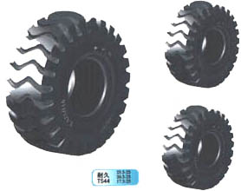
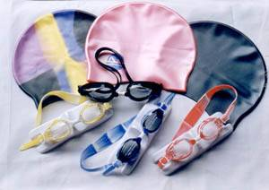
●用途
弹性材料 密封材料
传动材料 减震防震材料
橡胶制品

Slide 51
4.3.1 橡胶的分类和橡胶制品的组成
一、橡胶的分类
按照原料的来源，橡胶可分为天然橡胶和合成橡胶两大类。
合成橡胶：丁苯橡胶 顺丁橡胶
氯丁橡胶 丁腈橡胶
硅橡胶 氟橡胶
按用途合成橡胶分成两类：
通用橡胶 性能和天然橡胶接近、可以代替天然橡胶。
特种橡胶 具有特殊性能。

Slide 52
二、橡胶制品的组成
生胶 人工合成用于以制胶的高分子聚合物。
生胶先进行塑练，呈塑性状态，再加入各种配料，经过混练成型、硫化处理。
1.硫化剂
硫化处理：变塑性生胶为弹性胶的处理。能起硫化作用的物质称硫化剂，有硫磺、含硫化合物、硒、过氧化物等。
2.硫化促进剂
胺类、胍类、硫脲类物质，降低硫化温度、加速硫化过程。
3.补强填充剂
提高橡胶的机械性能，改善其加工工艺性能，降低成本。如碳黑、陶土、碳酸钙、硫酸钡、氧化硅、滑石粉等。

Slide 53
4.3.2 常用合成橡胶
一、通用合成橡胶
1.丁苯橡胶
是以丁二烯和苯乙烯为单体共聚而成。
具有较好的耐磨性、耐热性、耐老化性，价格便宜。
可代替天然橡胶或与天然橡胶共混后使用。
应用 主要用于制造轮胎、胶带、胶管及生活用品。

Slide 54
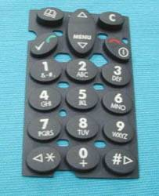
2.顺丁橡胶
由丁二烯聚合而成。
顺丁橡胶的弹性、耐磨性、耐热性、耐寒性均优于天然橡胶，是制造轮胎的优良材料。
缺点是强度较低、加工性能差。
应用：主要用于制造轮胎、胶带、弹簧、减震器、耐热胶管、电绝缘制品等。
顺丁橡胶

Slide 55
3.氯丁橡胶
由氯丁二烯聚合而成。
●机械性能和天然橡胶相似。
●耐油性、耐磨性、耐热性、耐燃烧性、耐溶剂性、耐老化性能均优于天然橡胶，称“万能橡胶”。
●氯丁橡胶耐寒性较差(-35 ℃)，密度较大(为1.23 g/cm³), 生胶稳定性差, 成本较高。
应用 制造电线、电缆的外皮、胶管、输送带等。

Slide 56
二、特种橡胶
1.丁腈橡胶 丁二烯和丙烯腈的共聚物
●耐油（耐油橡胶），耐有机溶剂。
●耐热、耐老化、耐腐蚀性比天然橡胶和通用橡胶好，具有较好的抗水性。
●耐寒性差，脆化温度为-10～-20℃。
●耐酸性差，对硝酸、浓硫酸、次氯酸和氢氟酸的抗蚀能力特别差。
●电绝缘性能很差。
●强度很低，只有3～4MPa。加入补强剂以后，可提高到25MPa～30MPa。
应用 各种耐油制品。输油胶管、油封制品和贮油容器衬里及隔膜等。耐油胶管、印刷胶辊和耐油手套等。

Slide 57
2.硅橡胶
由各种硅氧烷缩聚而成。以二甲基硅橡胶应用最广，由二甲基硅氧烷缩聚而成。
●既耐高温又耐严寒，橡胶中工作温度范围最广（-100℃～300℃）。
●具有十分优异的耐臭氧老化、耐光老化和耐候老化性能。
●良好的电绝缘性能。
●硅橡胶的柔顺性较好。
应用 用于军工及航空航天工业制品的密封、减震、电绝缘材料和涂料，以及医疗卫生制品。
●缺点：常温下抗拉强度、撕裂强度和耐磨性比天然橡胶和其它合成橡胶低，价格较贵。

Slide 58
3.氟橡胶
以碳原子为主链、含有氟原子的高聚物。
●很高的化学稳定性，在酸、碱、强氧化剂中的耐蚀能力居各类橡胶之首。
●耐热性很好。
●缺点：价格昂贵、耐寒性差、加工性能不好。
应用：主要用于高级密封件、高真空密封件及化工设备中的里衬，火箭、导弹的密封垫圈。

Slide 59
第４章 小结
1.常用工程塑料:
热塑性塑料
聚乙烯 聚丙烯
聚苯乙烯 聚酰胺(尼龙)
聚甲醛 聚碳酸脂
热固性塑料
酚醛树脂
环氧树脂

Slide 60
2.常用合成纤维：
涤纶（聚酯纤维）
锦纶（聚酰胺纤维）
腈纶（聚丙烯腈纤维）
维纶（聚乙烯醇纤维）
丙纶（聚丙烯纤维）
氯纶（聚氯乙烯纤维）
氨纶（聚氨酯纤维）

Slide 61
3.常用合成橡胶：
丁苯橡胶
顺丁橡胶
氯丁橡胶
丁腈橡胶
硅橡胶
氟橡胶

